Slide 1



Herzlich Willkommen zum 2. Azure Rosenheim Meetup
white duck Office, 14.05.2018

Slide 2

Azure Monitoring - Betriebsüberwachung und -Optimierung von Cloud-Lösungen
19:00 Uhr
Begrüßung und Vorstellung der Azure Rosenheim Gruppe, Martin Brandl (Founder Azure Rosenheim) und Markus Sümmchen (Founder white duck)
19:15 Uhr
Einordnung der Azure Monitoring Services und Demo
- Daniel Kerschagl (Cloud Operations Engieer - white duck)
- Martin Brandl (Cloud Solution Architect - white duck)
20:15 Uhr
Diskussion & Networking
21:00 Uhr
Ende der Veranstaltung

Slide 3




Über uns
Spezialisiert auf Cloud-Computing, Software-Engineering und Data Analytics / BI -Technologien
Ganzheitliches Angebot als Cloud Solution Provider - von der Entwicklung bis zum Betrieb von Cloud-Lösungen
Gegründet 2012 mit Sitz in Rosenheim, derzeit 17 Mitarbeiter
Erfahrung aus mehr als 15 Jahren Softwareentwicklung
Technologie-Fokus: Microsoft Azure Cloud, .NET C#, .NET CORE, REST, Angular, ASP.NET
Konzeption, Implementierung und Betrieb von SaaS-, Web-, Mobile- und IoT-Anwendungen
technologie
kompetenz
Entwicklung, Beratung und Coaching rund um Cloud-Computing
teamwork

Slide 4


Azure Monitoring
Meetup 14.05.2018
Daniel Kerschagl & Martin Brandl

Slide 5

Agenda
Some Numbers
Monitoring Why &What?
Abgrenzung Infrastructure & Application Monitoring
Service Übersicht & Demo
Zu beachten!
Nützliche Links
Diskussion

Slide 6
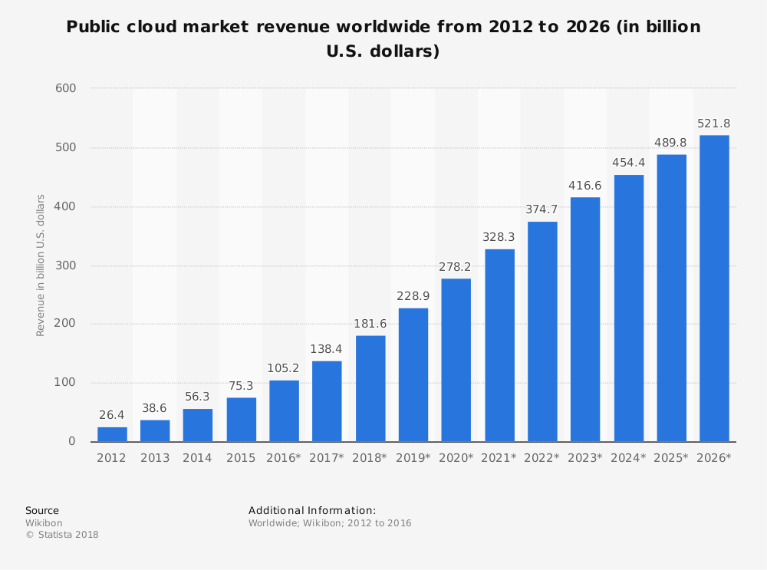
Some Numbers
https://www.statista.com/statistics/477702/public-cloud-vendor-revenue-forecast

Slide 7
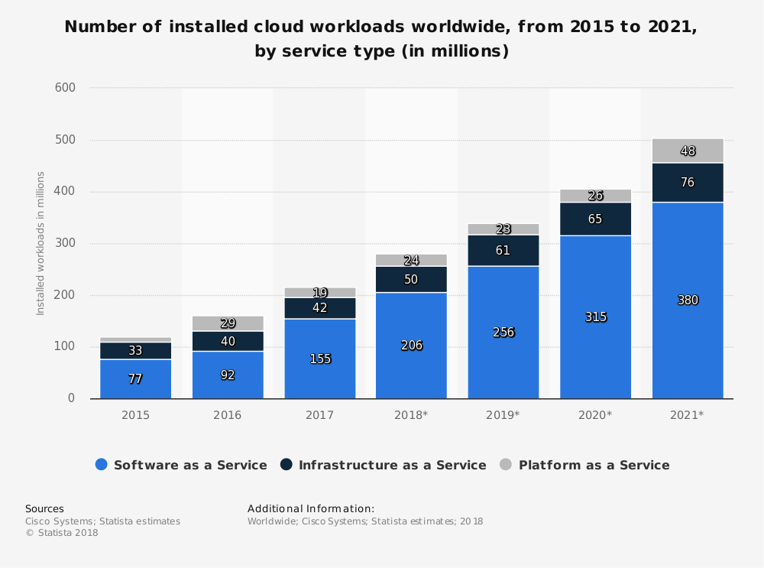
Some Numbers
https://www.statista.com/statistics/633873/worldwide-cloud-workloads-by-service-type-installed

Slide 8
Monitoring Why & What?
In der Cloud
VM
Database
Network
Storage
Application
User
…
Notes:
Verbindungen zwischen Services / Verhalten untereinander
Health
Security
Threat Detection and Response
Absicherung der Anwendung
Performance verbessern
Optimierung /Skalierung
Netzwerk, Application, Infrastructure
Botlenecks
Business Intelligence
Kosten-/Zeitreduktion (Passt Service Plan?)
User Verhalten und Langzeitdatenauswertung
Business Continuity sicherstellen
Fokus auf das wesentliche
Kapazitäts & Ressource Planning
SLA Management

Slide 9
Abgrenzung Infrastructure & Application Monitoring
Notes:
Application Monitoring in der Cloud
Kein Zugriff auf die Server, normale Monitoring Solutions funktionieren nicht
User Verhalten, User Flow
Softwarestack
Infrastructure Monitoring in der Cloud
Unterschiedlich zu „traditionellem“ Infrastructure Monitoring (Keine direkten Server, Firewalls etc.)
HW („Server“ →VM, Storage, Network)
SW (Hypervisor, Tools, Security)

Slide 10
Service in Azure (bisher)

Slide 11
Infrastructure Monitoring Service
Network Watcher
Ausführliche Netzwerküberwachung
z.B Topologie, IP Flow, Packetüberwachung, Security Groups
Flow Logs, Diagnostic Logs, Traffic Analytics
Erfasst Ein-/Ausgehende Paketdaten
IP Flow Verify → Prüft Paket Parameter Source/Dest/Port/Protokoll
Network Performance Monitor (OMS)
Überwacht Netzwerkleistung und Integrität / Diagnose
Performance Monitor → Verbindungen zwischen Deployments
Service Endpoint Monitor → Verbindung User-Service (Bottlenecks)
ExpressRoute Monitor → End2End z.B Office-Azure (Hybrid)
Marketplace (Management Solution)
Notes:
Diagnostic Logs: How the Ressource Operates z.B Get Secret from Key Vault
→Unterschied zu Activity Log
Flow Logs: Ingress and Egress (Network)

Slide 12
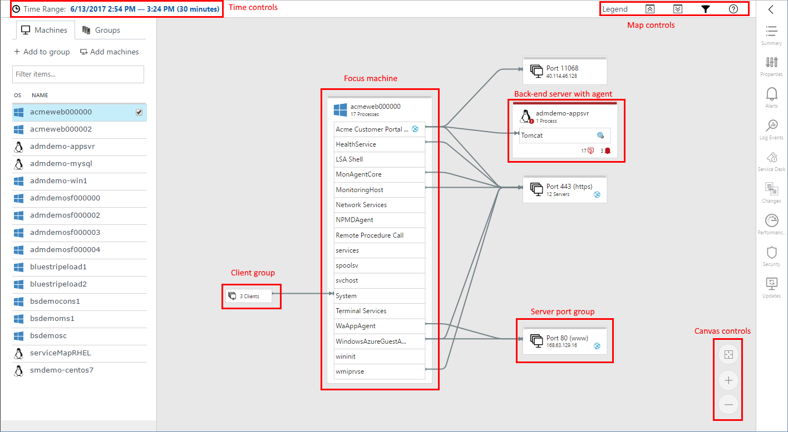
Infrastructure Monitoring Service
Service Map (OMS)
Visualisierung von Komponentenkommunikation (Windows, Linux)
Discovery → Dependencies, Failed/Suprised Connections..
Incident Management → Miskonfigurationen, Verbindungswege..
Marketplace (Management Solution)
https://docs.microsoft.com/en-us/azure/monitoring/monitoring-service-map
Notes:
Diagnostic Logs: How the Ressource Operates z.B Get Secret from Key Vault →Unterschied zu Activity Log
Flow Logs: Ingress and Egress (Network)

Slide 13
Application Insights
Anwendungsmonitoring
Request Rates, Response Times, Failure Rates, Exceptions, Dependency Rates, Page Views, Performance, AJAX Calls, User/Session Counts, Host Diagnostics (Docker), Trace Logs
Benutzerdefinierte Metriken und Events
Innerhalb VS und im Azure Portal nutzbar
Any App & Any Plattform
„Live“ Metrics Stream
1s Latenz → (ca. 10s with Ingest)
Ab SDK 2.2.0
Alerting Möglichkeit
Nutzungsauswertung

Slide 14
Application Insights
Ping & Web Tests
Optimierung mittels „Sampling“
Bei vielen Telemetriedaten z.B nur 1/5 Datensätze behalten = 20%
Hilft monatliches Kontingent einzuhalten
Adaptive (Automatisch)
Fixed Rate (User)
Ingestion (User)
Free Tier
90d Aufbewahrung
5GB Daten
Notes:
Sampling:
Automatisch durchgeführt aber manuell konfigurierbar
Arten:
Adaptiv (Default) → sendet direkt von App weniger
Fixed Rate(Nutzergesteuert) → Sendet direkt von App weniger
Ingestion → Reduziert Daten die gesendet wurden ab eintreffen im Portal

Slide 15
Demo
Application Insights
Notes:
Hinzufügen von Application Insights und Nutzung
VS
Im Portal
Betrachtet
Live Metrics
User Flow
Users
*Sonstiger stuff insert here*

Slide 16
Operation Management Suite (OMS)

Slide 17
OMS
Insights & Analytics
Log Analytics
Service Map
Network Watcher
Automation & Control
Prozesse mittels „Runbooks“ ausführen
Automatisierung (Workflow, PowerShell)
Security & Compliance
Ereignisse nach Zeitraum
Security Domains
Notable Issues & Detections
Threat Intelligence
Protection & Recovery
Sicherung von Daten in über Region replizierten Tresor
Replikation von HyperV, VMWare, Windows & Linux
System Center
OMS Portal
Benutzerdefinierte Dashboards
Integriert verschiedene Dienste

Slide 18
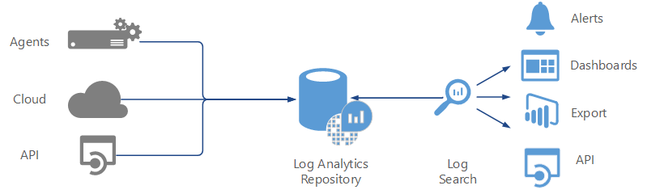
Log Analytics
Sammelt Daten in zentralem Repository
Events, Performance Data, Custom Data
Durch API bereitgestellt
Azure Dienste, HW und VM
https://docs.microsoft.com/en-gb/azure/operations-management-suite/operations-management-suite-overview

Slide 19
Log Analytics
Collection und Action separiert
Alerts (Email, Runbook, Webhook)
Benutzerdefinierte Views
Dashboard
Ermöglicht Datenexport
„Nicht Echtzeit“

Slide 20
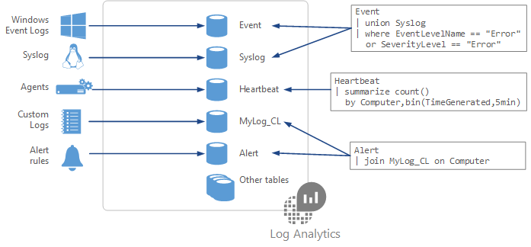
Log Analytics
https://docs.microsoft.com/en-us/azure/log-analytics/log-analytics-log-search
Notes:
Live Stream Latenz offiziell 1s aber in wirklichkeit länger vor allem bis Daten angezeigt werden können vergeht ein wenig Zeit (ca. 10s+)

Slide 21
Overview & Improvement
Service Health
Azure Status: Prüft Integrität von Azure Diensten
Ressource Health: Prüft Integrität von Ressourcen
Service Health: Personalisierte Ansicht von Azure Diensten
Azure Monitor
Liefert Infrastrukturmetriken und Protokolle von Azure Diensten
Bietet übersichtliche Auflistung
Notes:
Monitor
Kostenübersicht
Übersicht über ganze Subscription
Aktivitäts- und Diagnoseprotokolle
Schnellste Metrikpipeline
Daten von 30 Service → Wird ausgebaut
Alerting →Eher als Informationsfilter

Slide 22
Demo
OMS & Log Analytics & Monitor
Notes:
Hinzufügen von Application Insights und Nutzung
VS
Im Portal
Betrachtet
Live Metrics
User Flow
Users
*Sonstiger stuff insert here*

Slide 23
Zu beachten!
Planung und Preiskalkulation
Managed Solutions /Marketplace = Viele Möglichkeiten
Sampling Rates und Arten
Regionale Verfügbarkeit

Slide 24
Zu beachten!
Überschneidungen
Service Status beachten (z.B Preview)
SLA beachten
Indexing Log Data in OMS kann bis zu 6h dauern
Near Real Time Alerts verwenden
Datenschutz beachten (z.B Welche Daten erfasst AppInsights)
Monitoring erfordert genaue Anforderungen

Slide 25
Zu beachten!
Updates im Auge behalten
Aktuelle Preisänderungen (April 2018)
Consistent pay-as-you-go pricing
Consistent per gigabyte (GB) metering for data ingestion
Choice of pricing models for existing customers
Next Generation Alerts (März 2018)
Schnellere Alerts bei Metriken (<1min)
Metric alert for Logs
Monitoring Erweiterung (Mai 2018)
Azure Monitor Container Health
AKS (Azure Kubernetes Service)
Dokumentationen beachten
Erweiterte Möglichkeiten ggf. mit Kosten verbunden

Slide 26
Nützliche Links
Announcements
Blog: https://azure.microsoft.com/de-de/blog/topics/announcements/?page=2
Twitter: https://twitter.com/azure?lang=de
Azure Dokumentation
https://docs.microsoft.com/de-de/azure/
Azure Pricing
https://azure.microsoft.com/en-us/pricing/
Kusto Language Reference
https://docs.loganalytics.io/docs/Language-Reference
White duck
Twitter: https://twitter.com/whiteduck_gmbh?lang=de
Homepage: https://whiteducksoftware.com/
Notes:
https://blogs.technet.microsoft.com/msoms/2016/07/27/introducing-oms-network-performance-monitor/
https://docs.microsoft.com/de-de/azure/application-insights/app-insights-sampling
https://docs.microsoft.com/de-de/azure/monitoring-and-diagnostics/monitoring-overview-azure-monitor
https://docs.microsoft.com/en-us/azure/log-analytics/log-analytics-log-search
https://docs.microsoft.com/de-de/azure/operations-management-suite/operations-management-suite-service-map
Kusto query language

Slide 27
Diskussion
Open Forum & Ideen für weitere Meetups
Notes:
Hinzufügen von Application Insights und Nutzung
VS
Im Portal
Betrachtet
Live Metrics
User Flow
Users
*Sonstiger stuff insert here*

